Slide 1


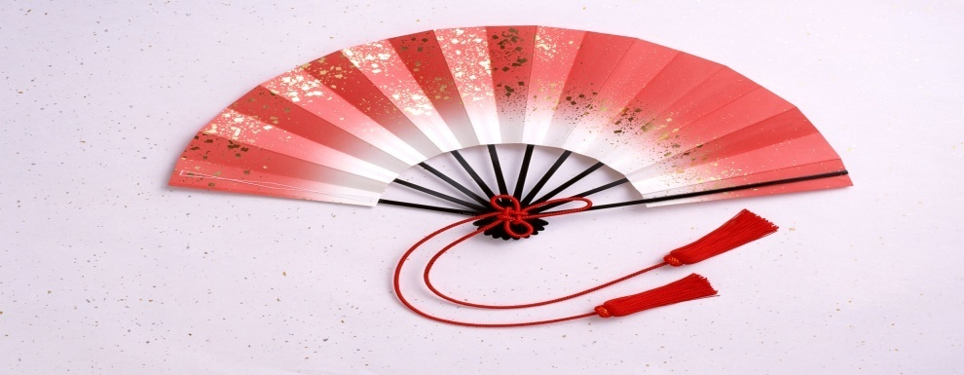

Hoạt động làm quen với văn học
Bài thơ: Cô Dạy
GV: Nguyễn Thị Hương Giang
Lớp : C2
TRƯỜNG MẦM NON HOA HỒNG

Slide 2


CHỦ ĐỀ CÔ GIÁO CỦA EM
NGÀY 20/11
Thơ : Cô dạy

Slide 3
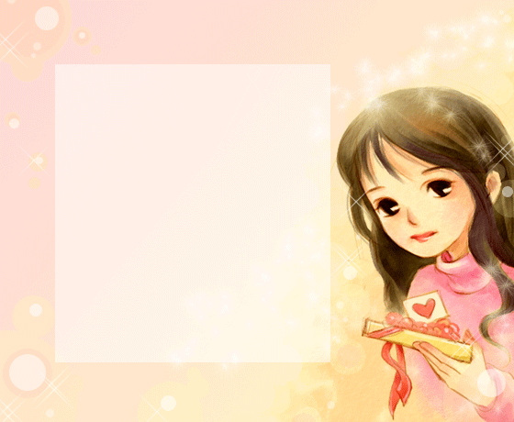
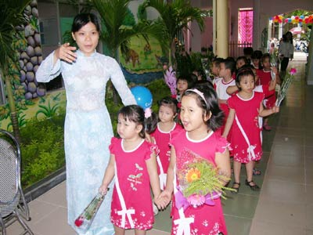
Bài thơ Cô dạy

Slide 4


Tác giả ;phạm Hổ
Mẹ mẹ ơi cô dạy
Phải giữ gìn đôi tay
Bàn tay mà dây bẩn
Sách áo cũng bẩn ngay
Mẹ mẹ ơi cô dạy
Cãi nhau là không vui
Cái miệng nó xinh thế
Chỉ nói điều hay thôi
CÔ ĐỌC LẦN 1
Cô dạy

Slide 5

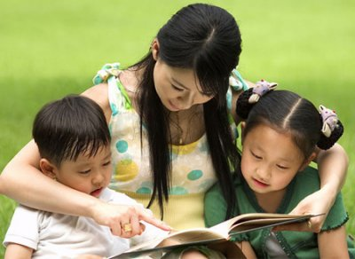
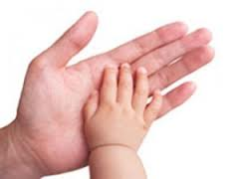
Mẹ mẹ ơi cô dạy
Phải giữ gìn đôi tay
.

Slide 6
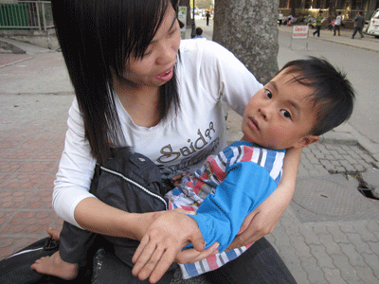
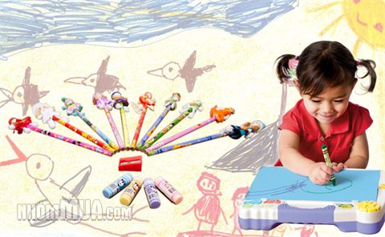

Bàn tay mà dây bẩn
Sách áo cũng bẩn ngay

Slide 7
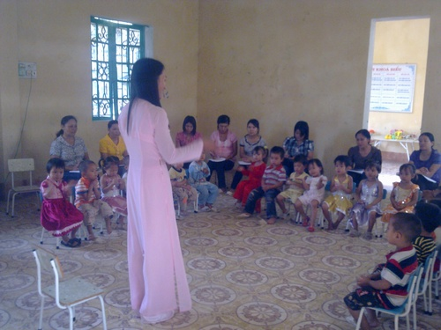
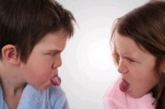
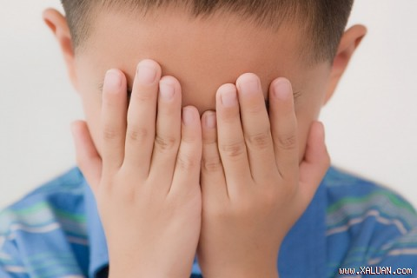
Mẹ mẹ ơi cô dạy
Cãi nhau là không vui

Slide 8
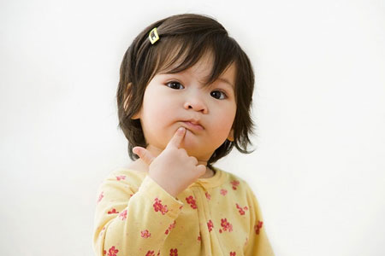

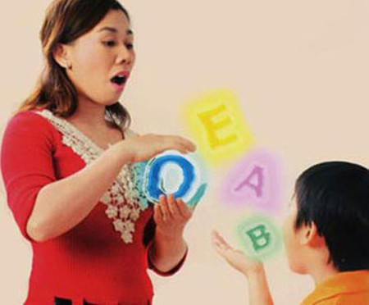
Cái miệng nó xinh thế
Chỉ nói điều hay thôi

Slide 9




Trong bài thơ cô dạy các con phải giữ gìn
Đôi tay luôn sạch sẽ không sách áo cũng
sẽ bị bẩn .các con không được cãi nhau
chỉ nói nhũng điều hay và
điều ngoan thôi. .
GIẢNG NỘI DUNG

Slide 10


Mẹ mẹ ơi cô dạy
Phải giữ gìn đôi tay
Bàn tay mà dây bẩn
Sách áo cũng bẩn ngay
Mẹ mẹ ơi cô dạy
Cãi nhau là không vui
Cái miệng nó xinh thế
Chỉ nói điều hay thôi
Cô đọc lần 3
Cô dạy

Slide 11

ĐÀM THOẠI
1
1
4
4
5
2
3

Slide 12
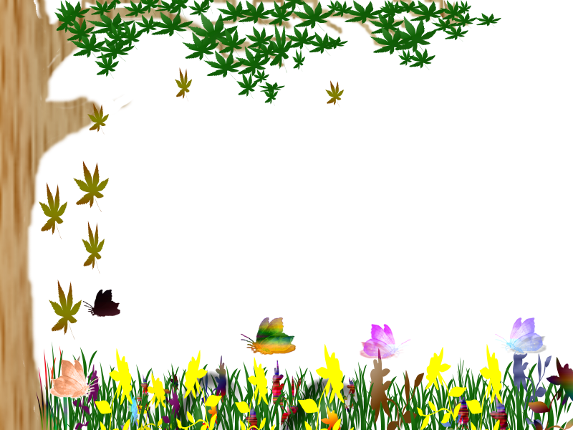
Bài thơ có tên gì ?
Của tác giả nào ?
Tên bài thơ: Cô dạy
Tác giả : Phạm Hổ

Slide 13
Trong bài thơ có những ai ?
Trong bài thơ có Mẹ, có Cô, Có con.

Slide 14
Cô dạy con những gì ?
Cô dạy con
phải giữ gìn đôi tay,
sách áo sạch sẽ,
không cãi nhau,
chỉ nói điều hay, điều ngoan

Slide 15
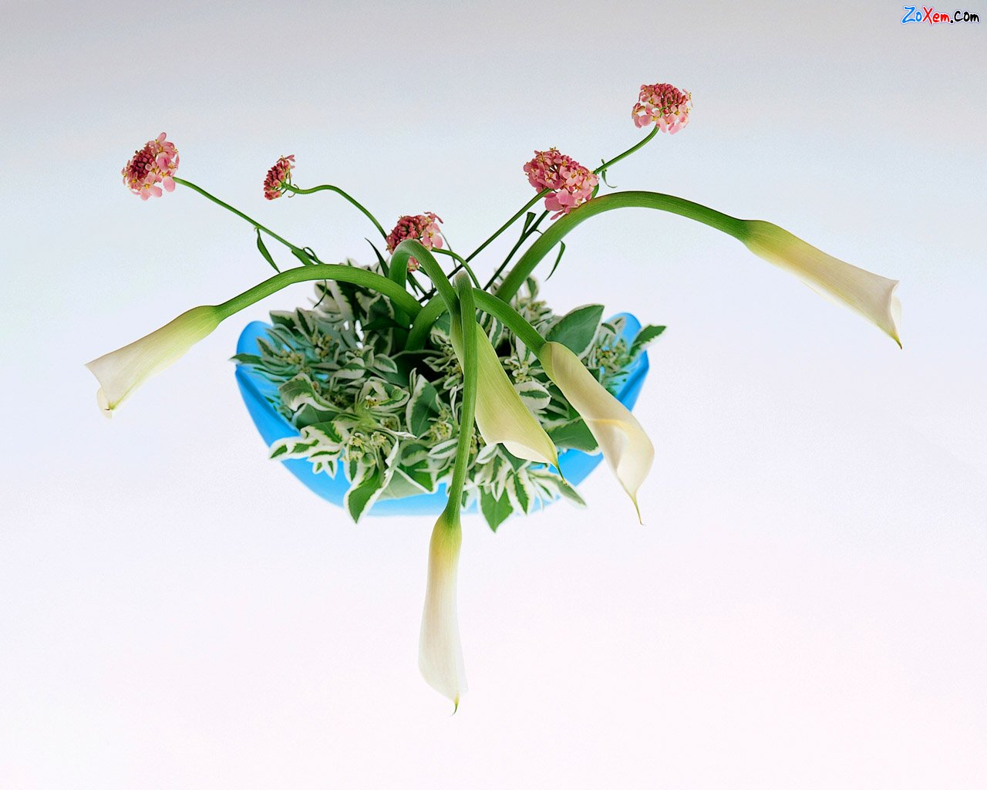
DẠY TRẺ ĐỌC THƠ

Slide 16

GIÁO DỤC TRẺ
Qua bài thơ này các con nhớ phải giữ gìn đôi tay không sách áo cũng
Sẽ bị bẩn ngay .khi chơi song các con nhớ phải rửa tay băng xà phòng
Khi rửa các con nhơ phải rửa dưới vòi nước vặn vòi nước nhỏ chỉ đủ để
Rửa .khi chơi các con nhớ phải nhường đồ chơi cho các em bé .khi
Chơi các con nhường đồ chơi cho bạn nhé.Hôm nay các con
có muốn tặng các cô bông hoa tươi đẹp không ,hôm nay
Cô có 1 bức tranh vẽ về những bông hoa tươi đẹp đấy /nhưng
Cô chưa kịp tô màu ,chúng mình có muốn giúp cô tô
Màu những bông hoa thật đẹp để tặng cho các cô
Giáo nhé /

Slide 17
TÔ BÔNG HOA TẶNG CÔ

Slide 18
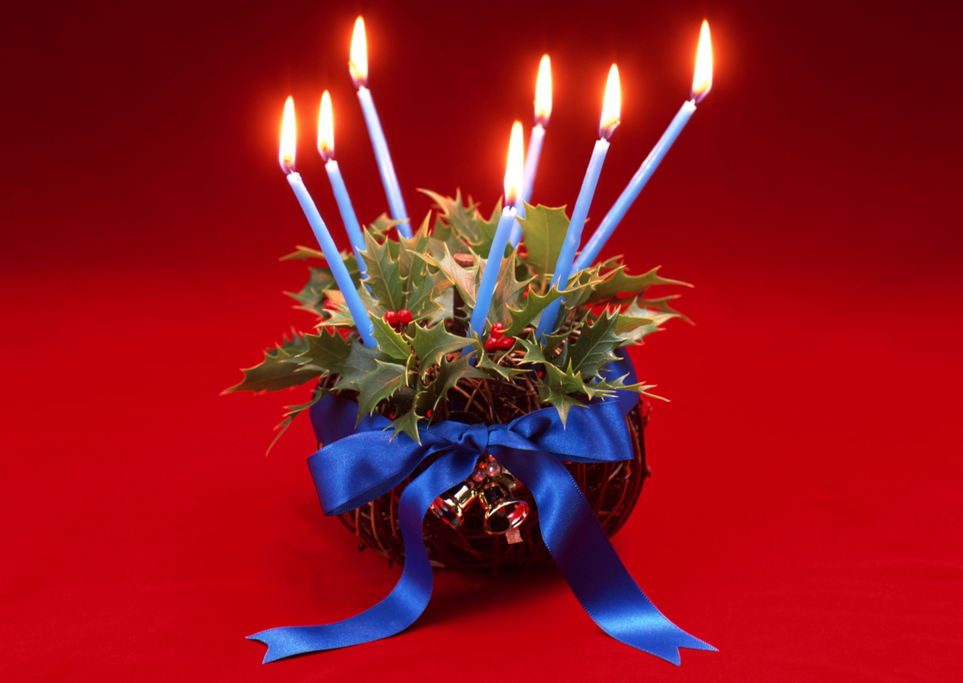
Tạm biệt hẹn gặp lại
Chúc các con chăm ngoan học giỏi

